Slide 1
I-learn网站开发——个人开发报告
报告人：杨泽东
学号：2017051604053

Slide 2
个人任务分工
网站首页页面的设计与编写
网站关于我们页面的设计与编写
网站注册页面的设计与编写
网站登录页面的设计与编写
普通用户的注册功能实现

Slide 3
个人任务完成情况
网站首页页面的设计与编写（完成）
网站关于我们页面的设计与编写（完成）
网站注册页面的设计与编写（完成）
网站登录页面的设计与编写（完成）
网站普通用户的注册功能的编写（完成）

Slide 4
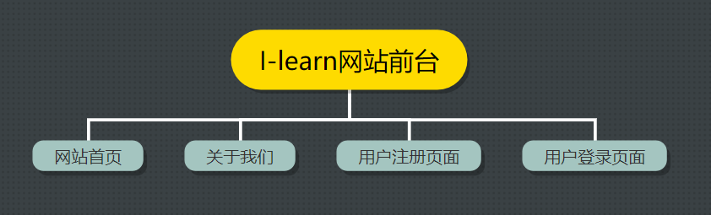
网站前台页面结构图
这是我们网站前台的页面布局结构图：
我们这个I-learn网站前台页面主要由四个页面组成：
1.网站首页
2.关于我们
3.用户注册
4.用户登录

Slide 5
需求分析：
这是我们系统里面的用户的
组成图，我们这个系统有四
种类型的用户其中包括了游
客，管理员，VIP用户以及
普通用户都是我们该网站的
用户

Slide 6
需求分析：
用例图——游客注册用例：
游客通过了注册之后，用户类型就变成了该网站的普通用户了。

Slide 7
1.网站首页
因为我们开发的是一个学习网站，所以我就去参考了一下现在有的比较受欢迎的一些学习网页，比如：中国大学MOOC网站，腾讯课堂网站等等，发现他们就是要用分类来进行对学习资料的划分，所以我在设计我们网站首页的时候呢，也是主要就是对学习资料进行分类划分，然后设计排版的。
设计了6个模块：Mooc、Paper、Hobby、Study、Coding、Language

Slide 8
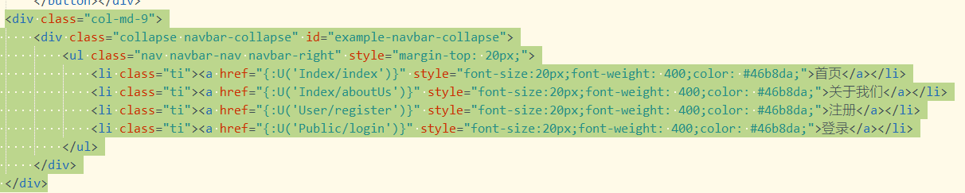
1.网站首页——编码实现
导航栏代码片段：
在整个设计过程中，用到的是Bootstrap里面所学的东西占了大多数的东西，然后写了一个style.css的样式表，然后还有html的技术实现。
JS效果也有所实现。

Slide 9
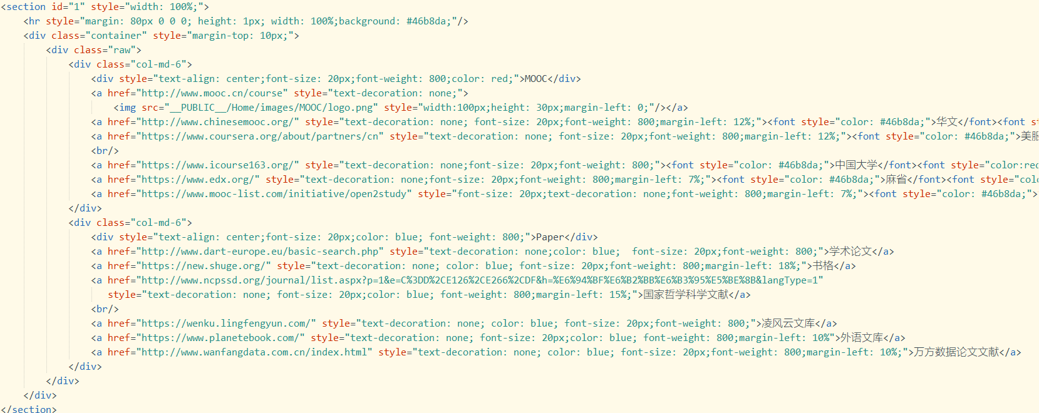
1.网站首页——编码实现

Slide 10
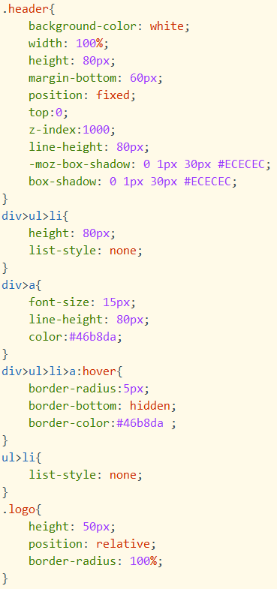
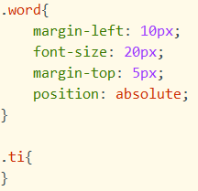
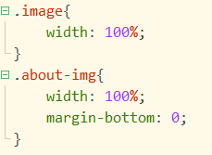
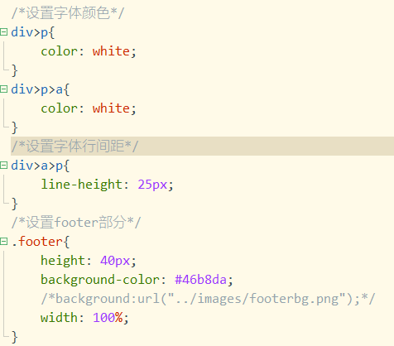
1.Style.css文件

Slide 11
2.关于我们
关于我们这个页面我也是通过去浏览了很多的博客网站等等，发现这个关于我们的页面主要就是讲我们能为用户带来什么，然后介绍我们网站自己，然后我再结合我们自己这个网站的需要。我就设置了四个模块来写这个页面。
包括：
1.What can we do for you 3.开发目的
我们能为你做什么？ 写出网站开发目的
2.Our Team 4.网站开发人员
我们团队 网站开发人员名

Slide 12
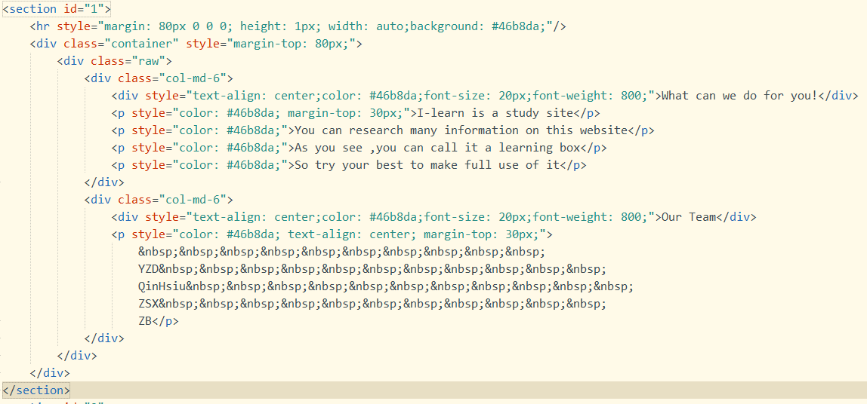
2.关于我们——编码实现
这里就是关
于我们的1、
2个模块的
代码实现

Slide 13
3.普通用户注册页面
为什么是普通用户名的注册，我们这个网站用户主要由普通用户，VIP用户和管理员用户。可以进行注册而来的用户就只能是普通用户，所以我们这个网站网页注册页面也就是叫做普通用户的注册页面，VIP用户是需要管理员添加的，管理员用户是要初始管理员添加的。

Slide 14
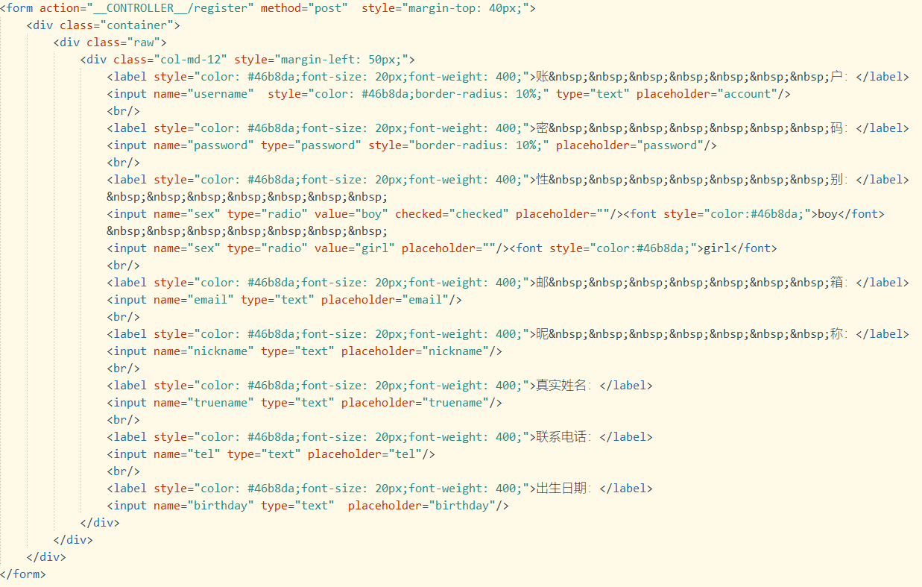
3.注册页面——编码实现
注册页面的
主要内容是
这个form表
单所构成的

Slide 15
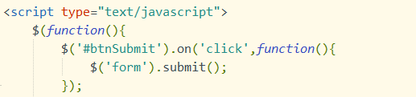
3.注册页面——编码实现
给注册按钮绑定点击事件

Slide 16
4.用户登录页面
我们这个I-learn学习网站，说了是一个学习的网站，搞得东西都不能太花里胡哨，有实用性是最最重要的，一般搞学习的人都是比较喜欢简约简朴的风格的，所以我们这个用户登录页面就很简洁，但也不失美观。符合学习之人的品味。

Slide 17
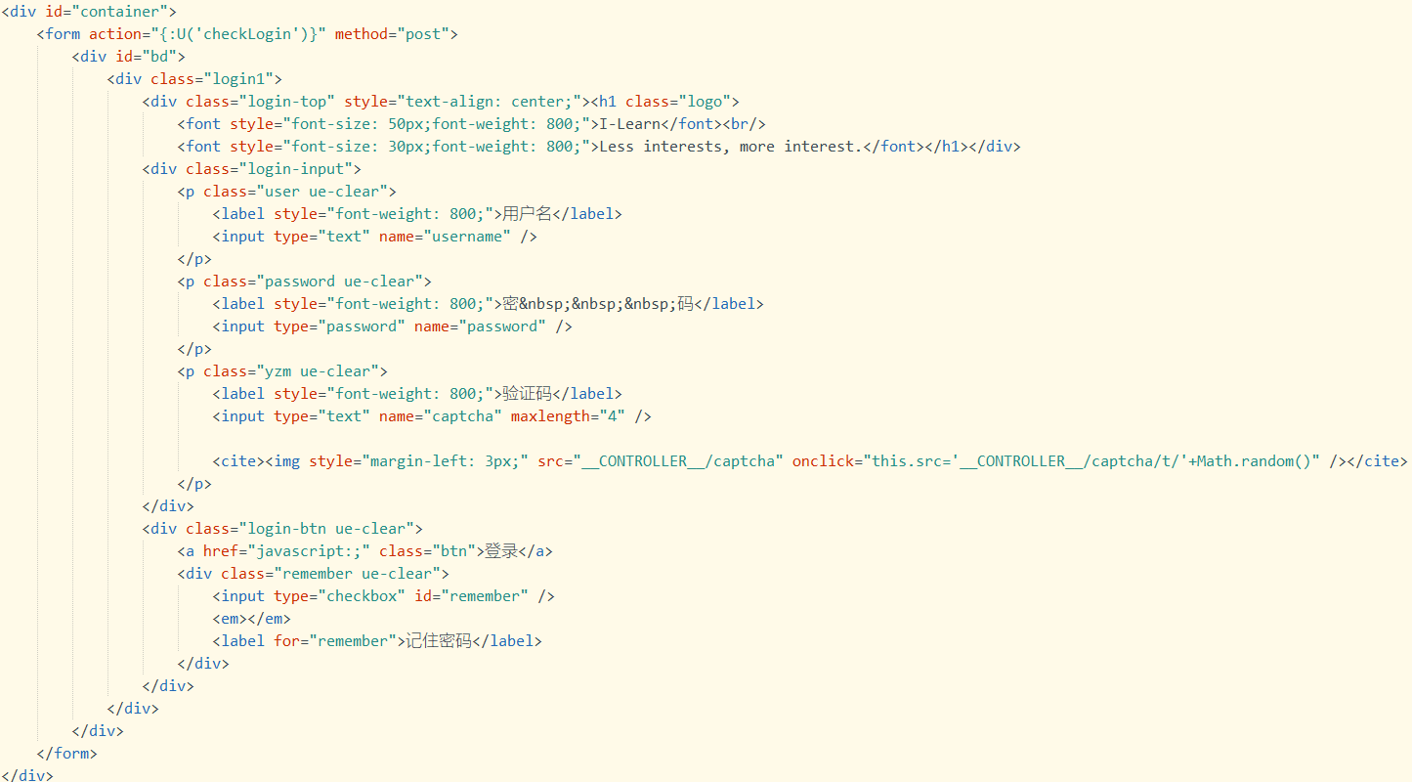
4.用户登录——编码实现

Slide 18
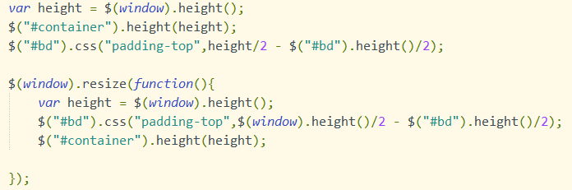
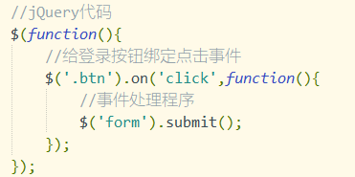
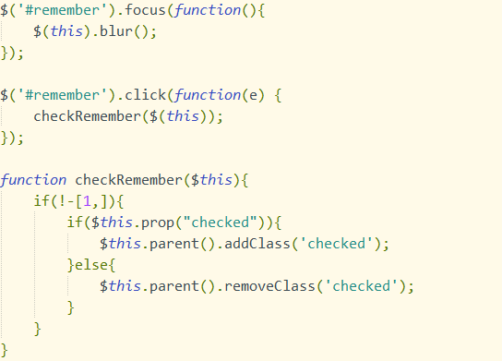
4.用户登录——编码实现

Slide 19
5.普通用户注册功能实现
在我们这个学习网站里，想要注册成为普通用户，就需要使用到此功能。一般的网站进来都能访问的那种用户被称之为游客，要想在我们网站实现登陆或者更多的其他功能的话就必须要注册为我们网站的普通用户，才能享有其他的一些功能，比如VIP服务的一些功能，虽然说是VIP用户才能使用的，但是你不是普通用户也没有办法办理VIP用户的。所以，这个功能是有必要要进行实现的。

Slide 20
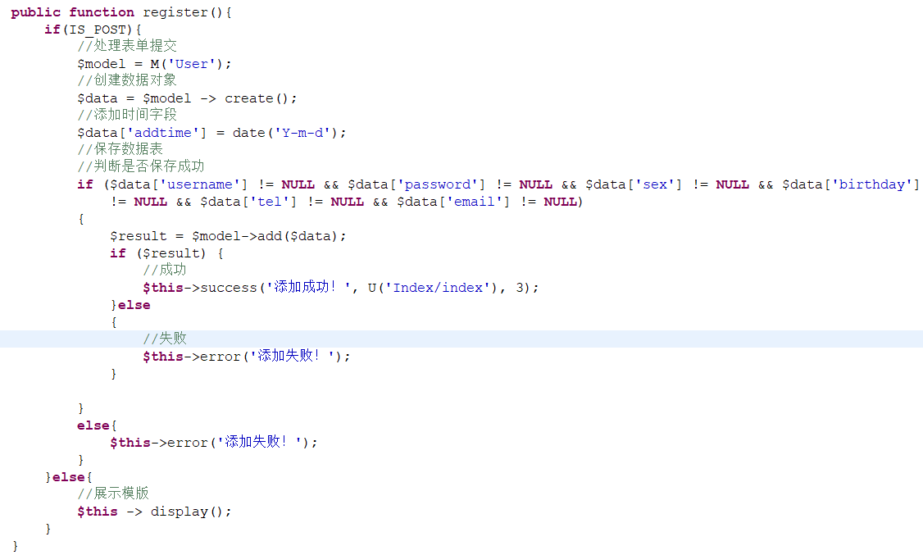
5.注册功能——编码实现

Slide 21
个人心得
在这一次的开源软件杯的课程之中，学到了很多非常有用的知识，但是很多知识我都还没有去得到真正的使用，没有体验，就好像脚踩在空中一样，落不到地。
在此次的网站设计中遇到了很多的困难，怪就怪自己当时学习前端开发的时候没有认认真真的学习，刚开始进行工作的时候真是寸步难行，但不变的坚持，设计的最终还是完成。无论多么的困难，只要能够坚持下来，善于找到好的材料进行研究，在研究中充分利用资源，没有困难是不会被解决的。
通过这次的作品设计，获得了很多在课本上学习不到的东西，在整个设计工程中也明白了很多东西，培养了独立工作能力和团队协作能力，对自己的能力树立了信心。

Slide 22
个人心得
我相信在这次课程中所学到的东西，在以后的学习和工作以及生活中都会起到很好的作用，我充分的体会到了探索的乐趣和成功的创作过程。设计过程中汲取到的东西，是一笔宝贵的财富，受益一辈子。
回顾团队设计的整个过程，充满了付出和收获，但是当你看到成果的时候的感觉，是一种难以用语言表达的喜悦之感。

Slide 23
THANKS

